Slide 1
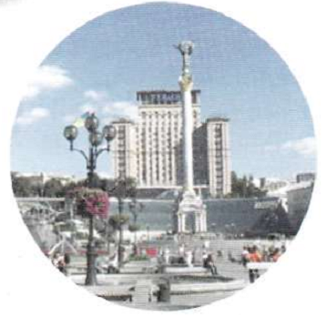
Алгоритми
Сходинки до інформатики 4 клас
Урок №7
Навчальна презентація
Мацаєнка Сергія Васильовича

Slide 3
Дайте відповіді на запитання:
Пошукові сервери використовують для …
За допомогою електронної пошти можна

Slide 4
Алгоритми
Сходинки до інформатики 4 клас
Урок №7
Навчальна презентація
Мацаєнка Сергія Васильовича

Slide 5
Алгоритм
Алгоритм — це послідовність команд.
Алгортим призначений для виконавця.
Команда – це наказ , вказівка виконацю.

Slide 6
Екскурсія по Києву
Учора в нас була чудова екскурсія по Києву. А потім ми складали на уроці алгоритм «Автобусна екскурсія».

Slide 7
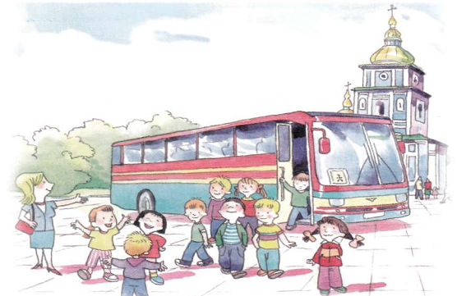

Slide 8
Екскурсія по Києву
Алгоритм автобусної екскурсії по місту може бути таким.
1. Займи своє місце в автобусі.
2. Прослухай правила поведінки під час екскурсії.
3. Під час екскурсії уважно все слухай і запам'ятовуй.
4. Подякуй екскурсоводу за екскурсію.
5. Занотуй у блокнот найцікавіше.

Slide 9
А тепер запитання:
Хто є виконавцем цього алгоритму?
Якими командами, на твою думку, можна доповнити цей алгоритм?

Slide 10
Ганнуся, Іринка та Маринка мешкають в одному будинку. Всі вони займаються музикою: одна з них грає на фортепіано, друга — на скрипці, а третя мріє стати співачкою.
Ганнуся і співачка вчаться в одному класі.
Іринка мешкає на тому ж поверсі, що й співачка.
Піаністка і Маринка вчаться в різних класах.
Яким видом музики займається кожна з дівчаток?

Slide 11
Знайди зайве слово
1.Підводний, водолаз, вода, підвода, водяний.
2. Гірський, міжгір'я, гора, гіркий, гірка.
3.Нічний, нічого, нічка, вночі, ночувати.

